Slide 1
Всемирный день Земли
подготовила: учитель МКОУ СОШ №26
ПАЛЕВИЧ ИРИНА Николаевна

Slide 2
ЦВЕТИК - СЕМИЦВЕТИК

Slide 3
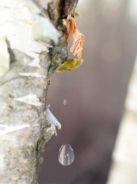
БЕРЕЗКА
Отчего березка плачет? Не пойму, что это значит? Кто б ответить мне помог? Почему березка плачет? Кто ее обидеть мог? Отчего так горько белой, Хоть кругом звенит весна. Если б говорить умела, Рассказала бы она. Отчего березка плачет? Я ответ теперь нашел, Ведь какой-то глупый мальчик У березки ранил ствол.

Slide 4
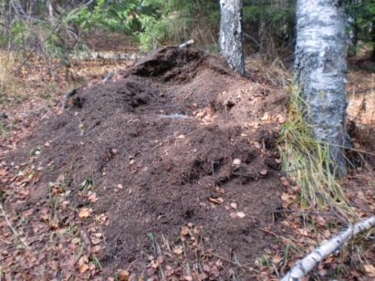
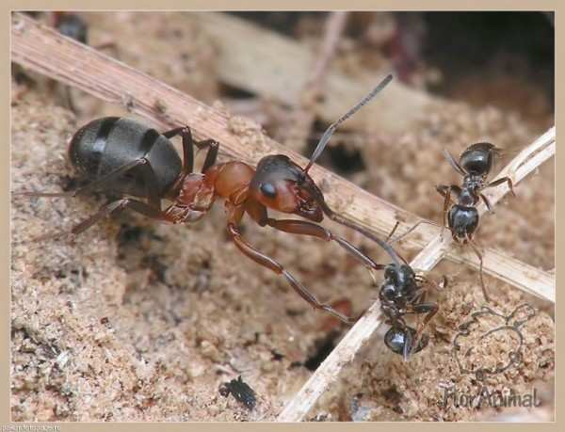
Муравей
Муравьи носят строительный материал, чтобы отремонтировать свой дом.
Пришли в лес люди, все вокруг истоптали, муравейник разворошили. Вот теперь приходится муравьям его ремонтировать.
А ведь муравьи, санитары леса, защищают его от вредных насекомых.

Slide 5
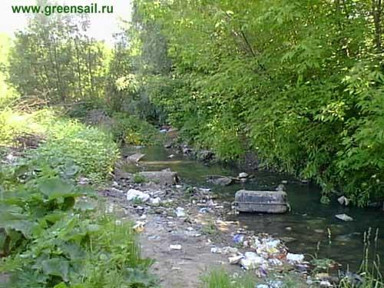
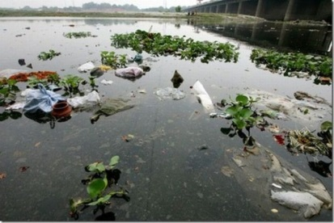
ВОДЯНОЙ
Водяной хочет нас предупредить: из этой реки воду пить нельзя!
Пришли люди отдохнуть на берегу и выбросили в воду огромное количество мусора.
Из-за этого вода стала грязной, погибло много рыб, лягушек и других обитателей реки.

Slide 6
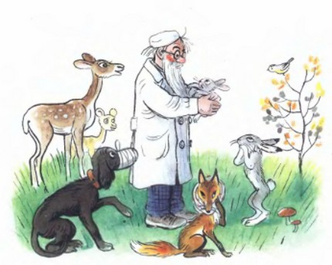
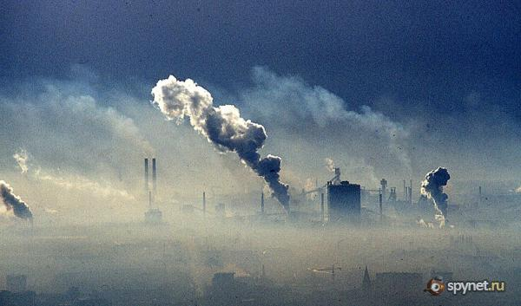
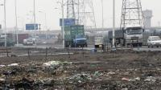
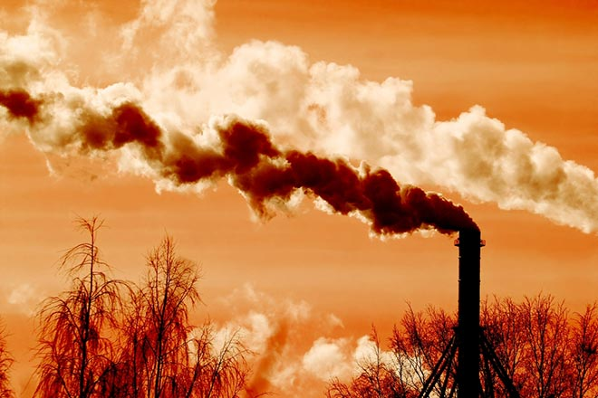
Айболит
На нашей планете построено так много заводов, фабрик и автомобильных дорог, что в воздухе стало много пыли, дыма, копоти.
Все звери в нашем лесу болеют, кашляют и чихают.
Без свежего воздуха нет жизни ни людям, ни животным.

Slide 7
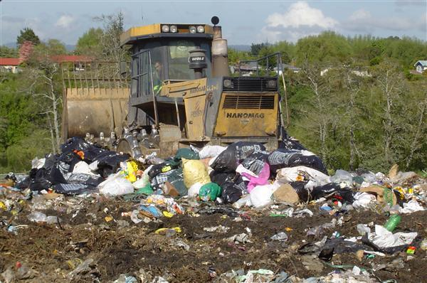
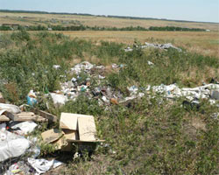
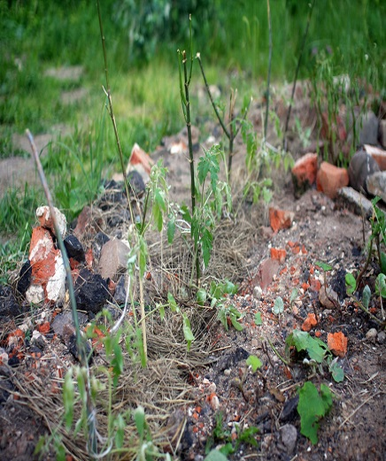
К Р О Т
Крот живет в почве, без которой не было бы на земле ни растений, ни животных.
Только в последнее время почва сильно изменилась. Много мусора, вредных химических веществ попадают в неё и, накапливаясь, отравляют.
Страдают при этом все: и животные, и растения, и люди.

Slide 8
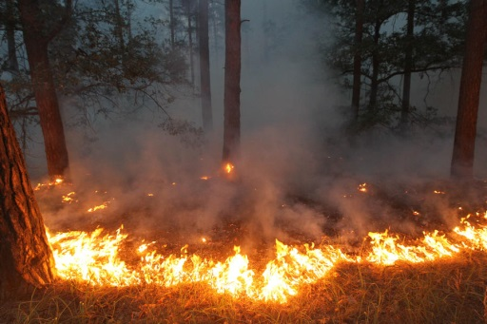
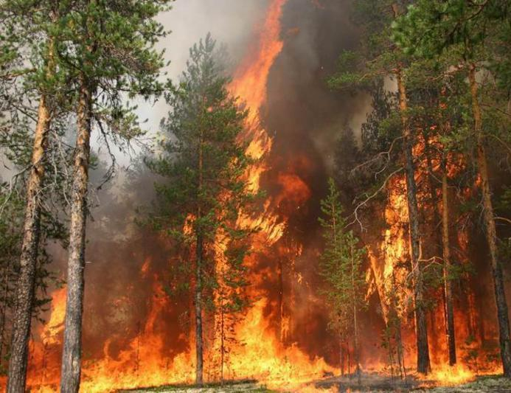
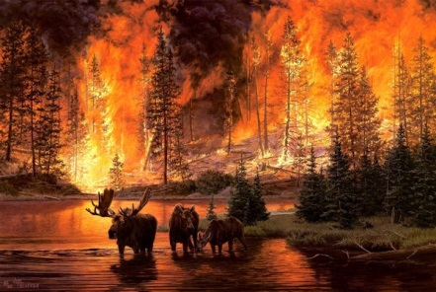
ЛЕСОВИК
В лес пришла большая беда – ПОЖАР.
Очень страшен он.
Из – за огня гибнет много животных и растений. А ведь лес называют легкими нашей планеты, они дают Земле кислород.
Без лесов на Земле будет пусто и безжизненно.

Slide 9
ПРАВИЛА ПОВЕДЕНИЯ В ЛЕСУ
В лесу ходи по тропинкам и дорожкам !
Не шуми в лесу !
Не рви цветов в лесу, на лугу, а любуйся их красотой !
Не лови бабочек !
Не разрушай муравейник !
Не сбивай несъедобные грибы !
Не трогай птичьи гнёзда !
Не лови в лесу зайчат, ежат, бельчат и других животных !
Не рви паутину, а понаблюдай как паук охотится !
Не разжигай в лесу костер !

